Slide 1





TRƯỜNG TIỂU HỌC LÊ VĂN TÁM
LỚP 5A2

Slide 2

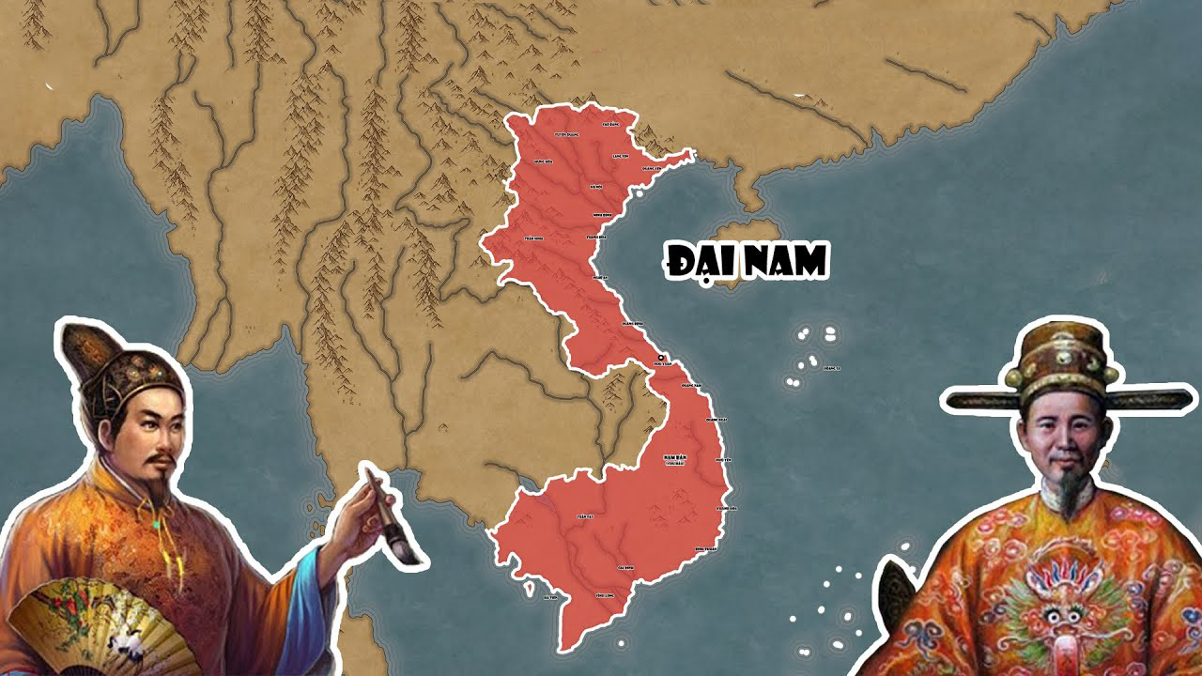




Slide 3




Slide 4


Slide 5


KTUTS
1

Slide 6

Ai là người sáng lập ra triều Nguyễn?
A. Vua Minh Mạng
B. Vua Gia Long
C. Vua Hàm Nghi
D. Vua Bảo Đại

Slide 7

KTUTS
2
1

Slide 8
Hoàng Việt luật lệ được tham khảo từ bộ luật nào?
A. Bộ luật Hồng Đức và triều Thanh
                B. Quốc triều hình luật
                C. An Nam luật lệ

Slide 9
KTUTS
2
1
3

Slide 10
Đền thờ Nguyễn Công Trứ đặt tại đâu?
A. Phú Thọ
                B. Ninh Bình
                C. Thái Bình

Slide 11


Slide 12



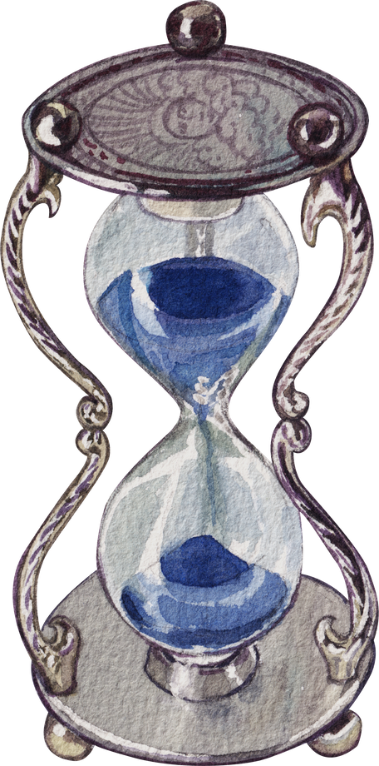



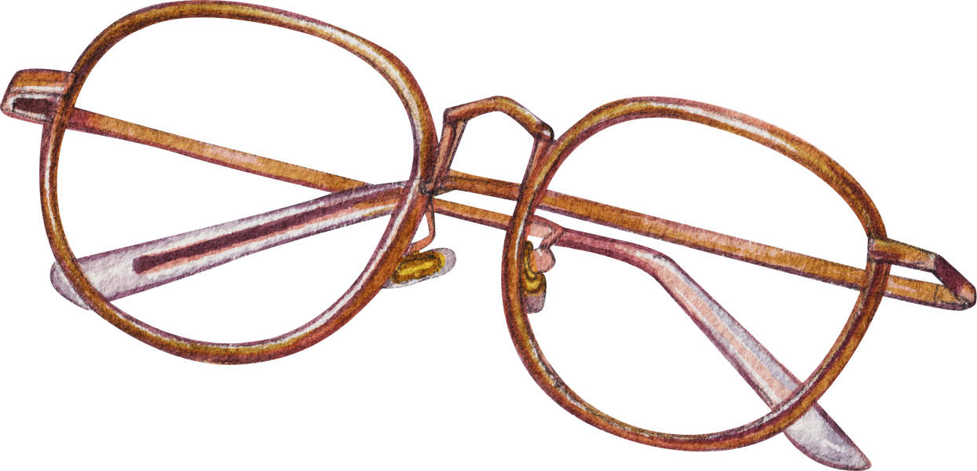

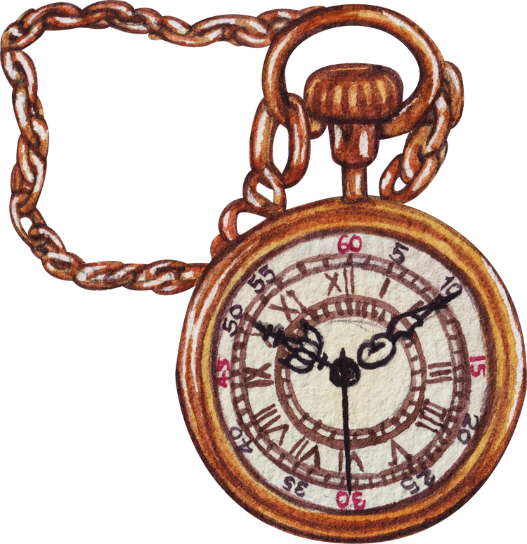
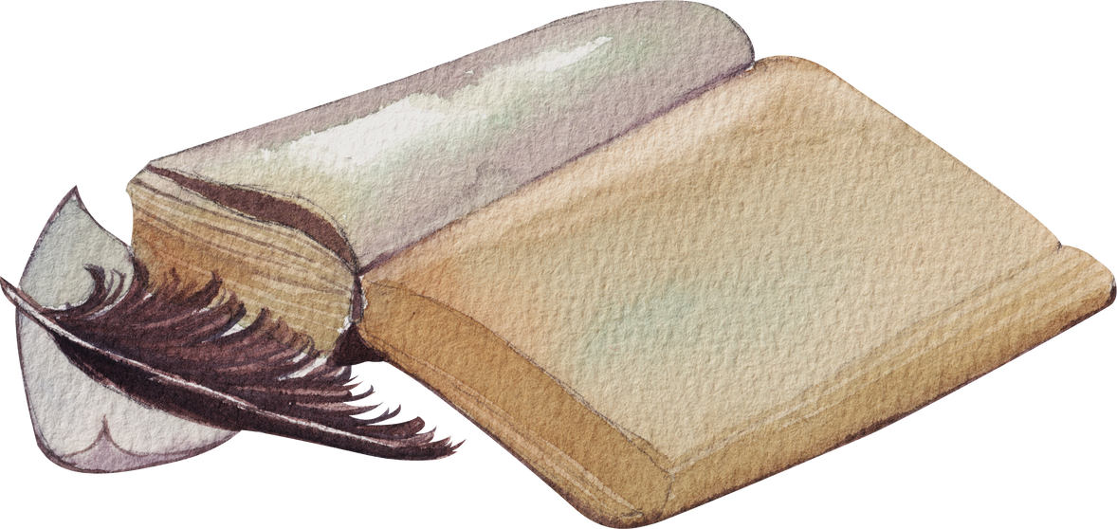

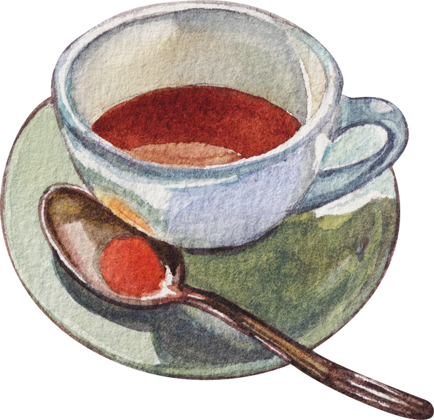
Hoạt động 1: Những đề nghị canh tân đất nước

Slide 13


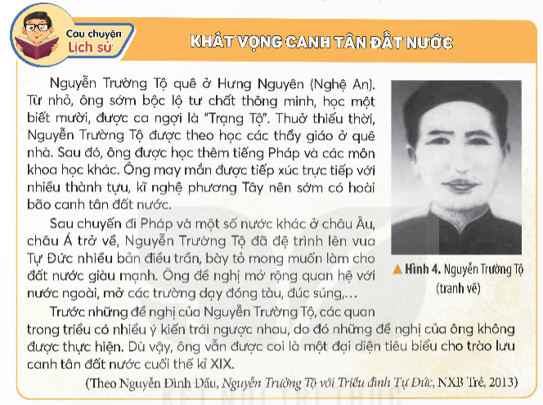
Đọc thông tin, em hãy nêu những đóng góp của Nguyễn Trường Tộ đối với lịch sử dân tộc.

Slide 14

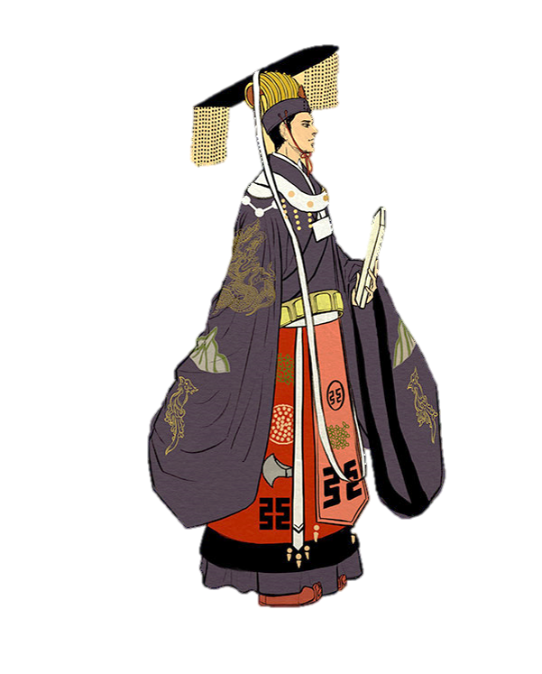
Đóng góp của Nguyễn Trường Tộ:
+ Đệ trình lên Triều đình nhiều bản điều trần, với mong muốn làm cho đất nước giàu mạnh
+ Ông đề nghị mở rộng quan hệ với nước ngoài, mở các trường dạy đóng tàu, đúc súng,...

Slide 15


Slide 16
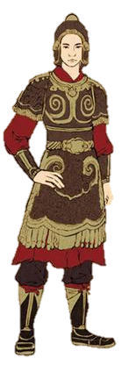
Em có cảm nghĩ gì về những hành động của Nguyễn Trường Tộ?
Ông là một người yêu nước chân chính, với mong muốn bảo vệ đất nước trước sự xâm lược của người Pháp, đệ trình cải cách giúp đất nước phát triển. Ông là một đại diện tiêu biểu cho trào lưu canh tân đất nước cuối thế kỉ XIX.

Slide 17
Hoạt động 2: Phong trào Cần Vương chống Pháp.

Slide 18
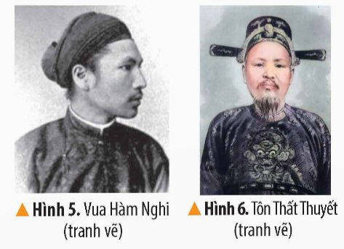
Đọc thông tin, em hãy:
- Cho biết những nét chính về phong trào Cần vương cuối thế kỉ XIX.

Slide 19
- Những số nét chính về phong trào Cần vương cuối thế kỉ XIX:
+ Năm 1884, Triều đình Nhà Nguyễn kí hiệp ước công nhận quyền đô hộ của thực dân Pháp trên toàn bộ đất nước Việt Nam
+ Một bộ phận quan lại thuộc phái chủ chiến, đứng đầu là vua Hàm Nghi mong muốn khôi phục độc lập dân tộc
+ Năm 1885, Tôn Thất Thuyết ban bố dụ Cần vương, kêu gọi nhân dân đồng lòng giúp vua cứu nước, phong trào bùng nổ và phát triển mạnh mẽ.

Slide 20
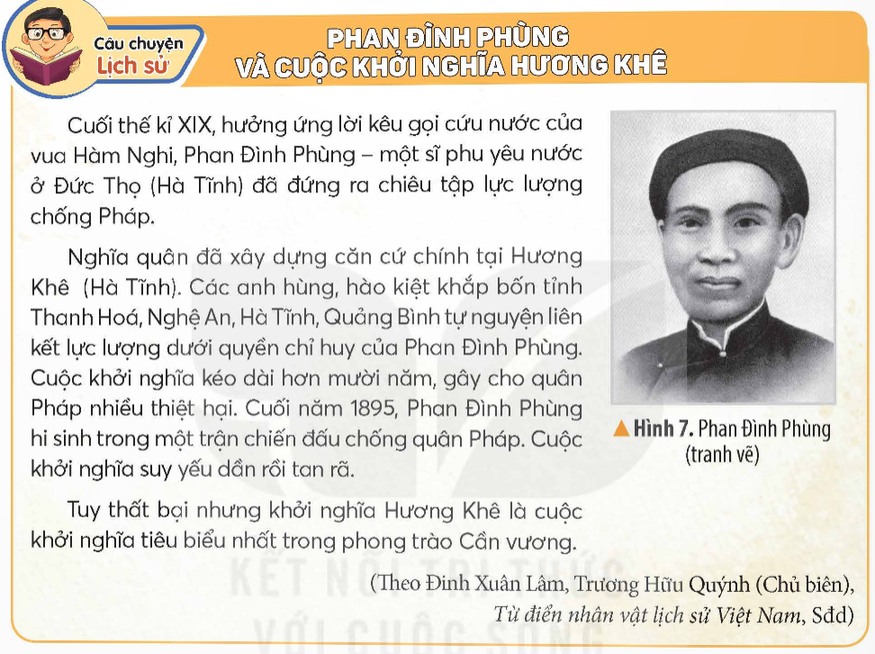
Đọc thông tin, em hãy:
- Kể câu chuyện về Phan Đình Phùng và cuộc khởi nghĩa Hương Khê.

Slide 21
- Câu chuyện về về Phan Đình Phùng và cuộc khởi nghĩa Hương Khê:
+ Cuối thế kỉ XIX, Phan Đình Phùng đã đứng ra chiêu tập lực lượng chống Pháp dưới lời kêu gọi cứu nước của vua Hàm Nghi
+ Khởi nghĩa đã xây dựng căn cứ tại Hương Khê, các anh hùng, hào kiệt đã tự nguyện liên kết lực lượng dưới quyền chỉ huy của ông
+ Cuộc khởi nghĩa đã kéo dài hơn 10 năm, gây thiệt hại cho quân Pháp
+ Cuối năm 1895, Phan Đình Phùng hi sinh trong một trận chiến đấu, cuộc khởi nghĩa suy yếu dần rồi tan rã.

Slide 22


Slide 23
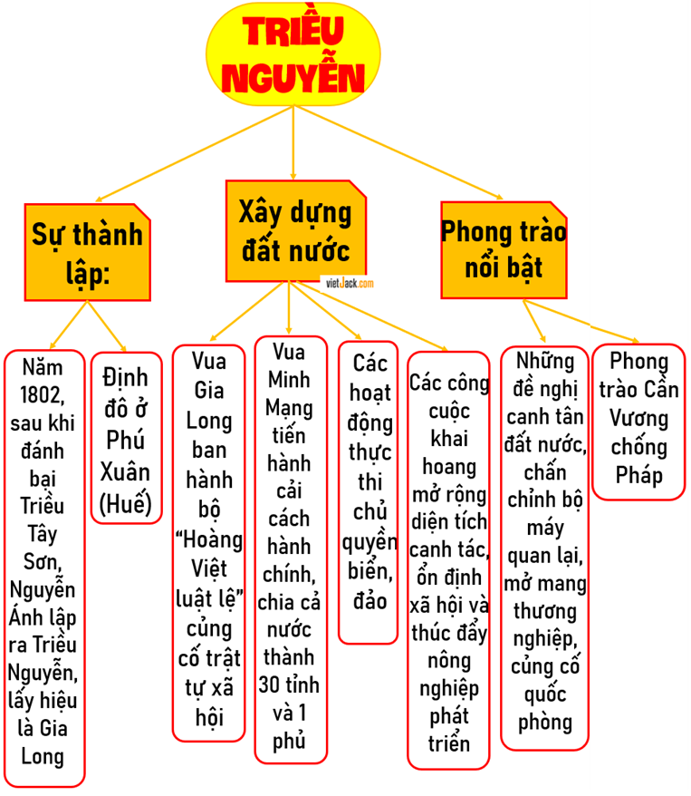
1. Vẽ sơ đồ tư duy những nét chính về lịch sử Việt Nam dưới Triều Nguyễn.

Slide 24


Slide 25


Sưu tầm tự liệu, tranh ảnh và giới thiệu về một di sản văn hoá của Triều Nguyễn.

Slide 26
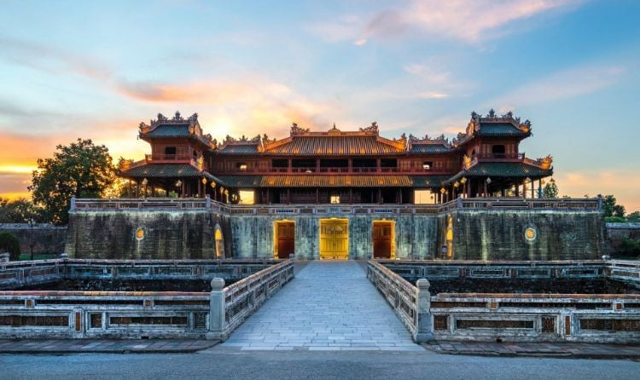
Quần thể di tích Cố đô Huế .
- Là những di tích lịch sử-văn hóa do triều Nguyễn xây dựng trong khoảng thời gian từ đầu thế kỷ 19 đến nửa đầu thế kỷ 20 trên địa bàn kinh đô Huế xưa.
- Cố đô Huế có những thành quách, cung điện vàng son, những đền đài miếu vũ lộng lẫy, những lăng tẩm uy nghiêm,..

Slide 27



